Slide 1

А.С. Даргомыжский: жизнь и творчество великого композитора
презентация к уроку или внеклассному мероприятию

Slide 2
Презентация выполнена преподавателем
Муниципального бюджетного образовательного учреждения дополнительного образования детей «Котовская детская школа искусств»
Юровой Светланой Анатольевной

Slide 3
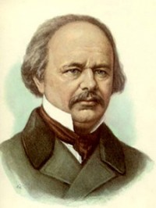
«Хочу, чтобы звук прямо выражал слово. Хочу правды» - писал А.С. Даргомыжский в одном из своих писем.
Александр Сергеевич Даргомыжский - основоположник реалистического направления в русской музыке, последователями которого явились многие композиторы последующих поколений. Один из них - М.П. Мусоргский назвал Даргомыжского «великим учителем музыкальной правды».

Slide 4
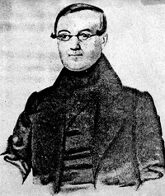
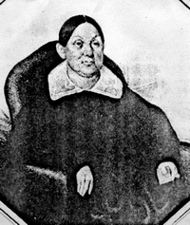
История семьи Даргомыжских
Отец будущего композитора, Сергей Николаевич Даргомыжский, был внебрачным сыном богатого дворянина Василия Алексеевича Ладыженского и владел землями в Смоленской губернии.
Мать Александра Сергеевича Даргомыжского, урождённая княжна Мария Борисовна Козловская, вышла замуж против воли родителей. Она была хорошо образована, писала стихи и небольшие драматические сцены, публиковавшиеся в альманахах и журналах в 1820-е — 30-е годы, живо интересовалась французской культурой.

Slide 5
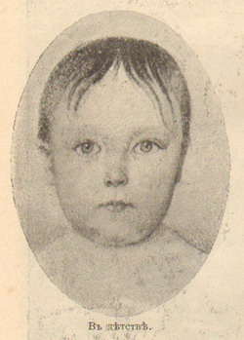
История семьи Даргомыжских
А.С. Даргомыжский родился 2 (14) февраля 1813 года в селе Троицком Тульской губернии.
В семье Даргомыжских было шестеро детей: Эраст, Александр, Софья, Виктор, Людмила и Эрминия. Все они воспитывались дома, в традициях дворянства, получили хорошее образование и унаследовали от матери любовь к искусству.

Slide 6
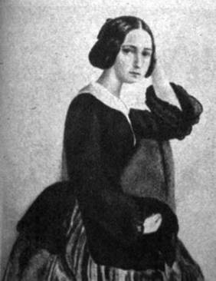
История семьи Даргомыжских
Младшая сестра А.С. Даргомыжского – Эрминия
Брат Даргомыжского, Эраст, играл на скрипке (ученик Бёма), одна из сестёр (Эрминия) — на арфе, а сам он интересовался музыкой с ранних лет.
Тёплые дружеские отношения между братьями и сёстрами сохранились в течение многих лет. Так, Александр, у которого не было своей семьи, впоследствии несколько лет жил вместе с семьёй Софьи, ставшей женой известного художника-карикатуриста Николая Степанова.

Slide 7
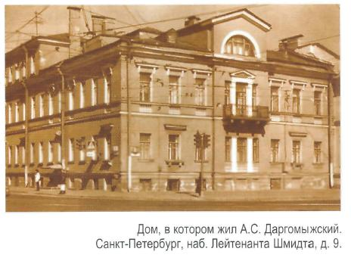
Переезд в Петербург
В 1817 году семья переселилась в Петербург, где его отец получил место правителя канцелярии в коммерческом банке, а Саша Даргомыжский начал заниматься музыкой.
Его первой учительницей фортепиано была Луиза Вольгеборн.

Slide 8
Занятия музыкой
Вскоре Саша Даргомыжский начал заниматься с Адрианом Данилевским. Тот был хорошим пианистом, однако не разделял интереса юного Даргомыжского к сочинению музыки (сохранились его небольшие фортепианные пьесы этого периода). Наконец, в течение трёх лет учителем Саши был Франц Шоберлехнер, ученик известного композитора Иоганна Гуммеля. Достигнув определённого мастерства, Александр начал выступать как пианист на благотворительных концертах и в частных собраниях. В это время он также занимался у известного учителя пения Бенедикта Цайбига, а с 1822 года осваивал игру на скрипке (обучал его крепостной музыкант Воронцов). Даргомыжский в качестве скрипача играл в квартетах, однако вскоре потерял интерес к этому инструменту. К тому времени он уже написал ряд фортепианных сочинений, романсов и других произведений, некоторые из которых были изданы.

Slide 9
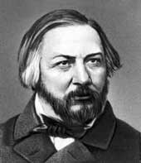
А.С. Даргомыжский и М.И. Глинка
М.И. Глинка
Весной 1835 года Александр Сергеевич Даргомыжский познакомился с Михаилом Ивановичем Глинкой, с которым музицировал на фортепиано в четыре руки, занимался анализом творчества Бетховена и Мендельсона. Глинка помог Даргомыжскому с изучением музыкально-теоретических дисциплин, передав ему конспекты уроков теории музыки, которые он получал в Берлине от Зигфрида Дена.
Их дружба продолжалась долгих 22 года (до самой кончины Глинки в 1857 году).

Slide 10
Первая опера «Эсмеральда»
Побывав на репетициях готовившейся к постановке оперы Глинки «Жизнь за царя», Даргомыжский задумал самостоятельно написать своё первое крупное сценическое произведение. Выбор сюжета пал на драму Виктора Гюго «Лукреция Борджиа».
Однако вскоре Даргомыжский меняет литературный источник и обращается к другому произведению того же автора - «Собор Парижской Богоматери», популярному в то время в России. Так в 1841 году появилась первая опера Даргомыжского «Эсмеральда», пролежавшая в дирекции императорских театров несколько лет. После премьеры в 1848 году быстро сошла со сцены и была всеми забыта.

Slide 11
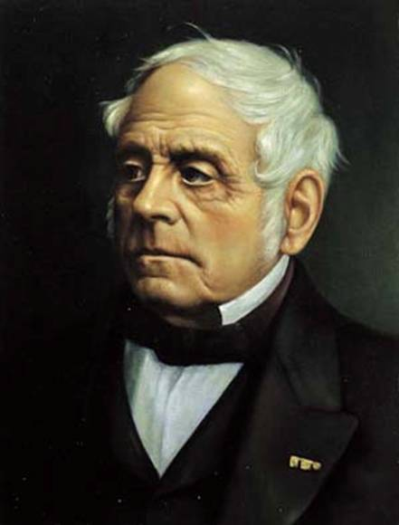
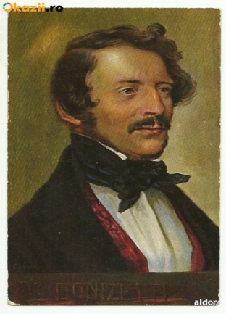
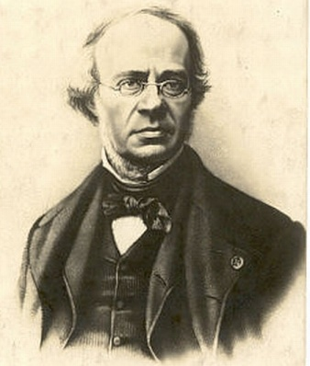
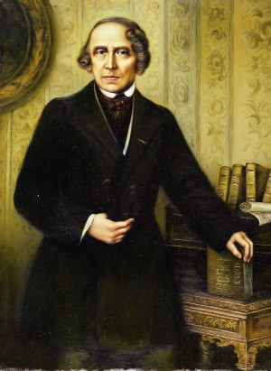
Первое путешествие в Европу
В 1843 году композитор уходит в отставку, а вскоре (1844) уезжает за границу, где несколько месяцев проводит в Берлине, Брюсселе, Париже и Вене. Он знакомится с музыковедом Франсуа-Жозефом Фети, скрипачом Анри Вьётаном и ведущими европейскими композиторами того времени: Обером, Доницетти, Галеви, Мейербером. Вернувшись в 1845 году в Россию, композитор увлекся изучением русского музыкального фольклора, элементы которого ярко проявились в романсах и песнях, написанных в этот период: «Душечка-девица», «Лихорадушка», «Мельник», а также в опере «Русалка», которую композитор начал писать в 1848 году.

Slide 12
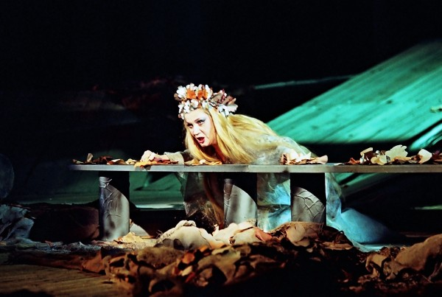
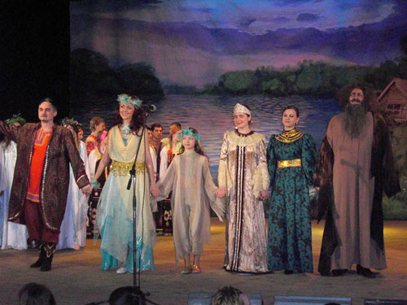
Опера «Русалка»
Опера создавалась в период 1848—1855 годов. В основе - сюжет одноимённой трагедии в стихах А. С. Пушкина. Даргомыжский сам адаптировал пушкинские стихи в либретто и сочинил окончание сюжета (у Пушкина произведение не окончено).
Премьера «Русалки» состоялась 4 (16) мая 1856 года в Петербурге. Крупнейший русский музыкальный критик того времени Александр Серов отозвался на неё масштабной положительной рецензией в «Театральном музыкальном вестнике».

Slide 13

Общественная работа
Через некоторое время композитор сближается с демократическим кружком писателей, принимает участие в издании сатирического журнала «Искра», пишет несколько песен на стихи одного из главных его участников, поэта Василия Курочкина.
В 1859 году его избирают в руководство только что основанного Петербургского отделения Русского музыкального общества. Он знакомится с группой молодых композиторов, центральной фигурой среди которых был Милей Алексеевич Балакирев (эта группа позднее станет «Могучей кучкой»).

Slide 14
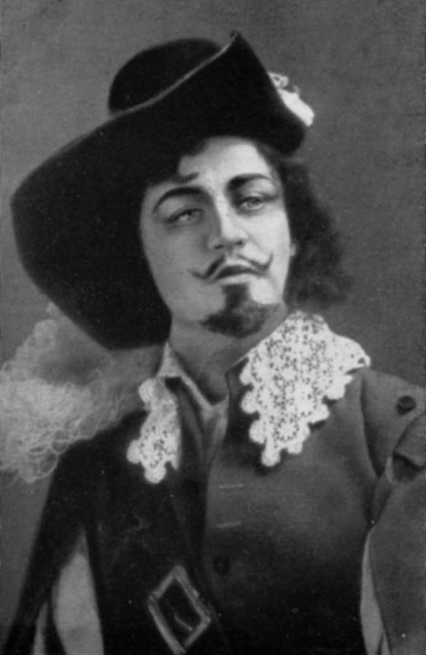
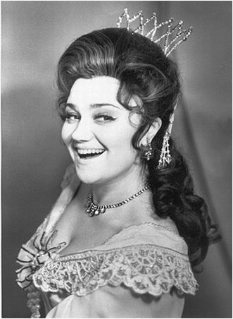
Опера «Каменный гость»
Даргомыжский задумывает написать новую оперу. Выбор композитора останавливается на третьей из «Маленьких трагедий» Пушкина — «Каменном госте». Работа над ней затянулась на несколько лет. Она прерывалась второй заграничной поездкой композитора в Европу. Вернувшись в Россию, вдохновлённый успехом своих сочинений за границей, Даргомыжский с новыми силами берётся за сочинение «Каменного гостя».

Slide 15
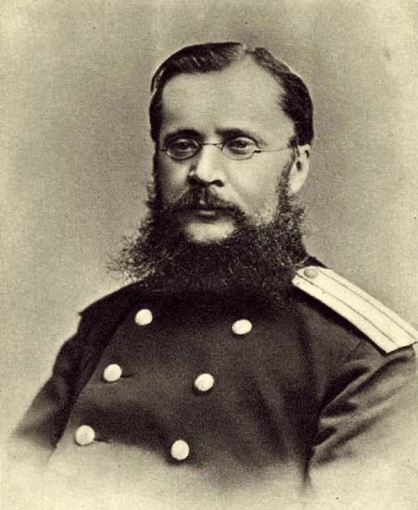
Опера «Каменный гость»
Цезарь Кюи
Язык, который он выбрал для этой оперы — почти полностью построенный на мелодических речитативах с простым аккордовым сопровождением — заинтересовал композиторов «Могучей кучки», и в особенности Цезаря Кюи, искавшего в то время пути для реформирования русского оперного искусства.
Опера написана в новаторском по тем временам стиле: в ней нет ни арий, ни ансамблей (не считая двух небольших вставных романсов Лауры). Она целиком построена на «мелодических речитативах» и декламации, положенной на музыку. Как цель выбора такого языка Даргомыжский ставил не только отражение «драматической правды», но и художественное воспроизведение с помощью музыки человеческой речи со всеми её оттенками и изгибами.

Slide 16
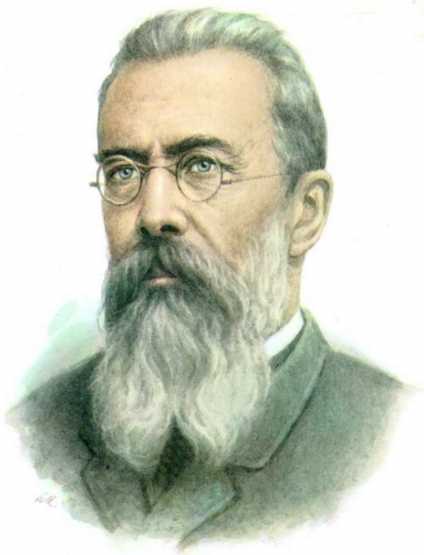
Опера «Каменный гость»
Н.А. Римский-Корсаков
5(17) января 1869 года Даргомыжский умер, оставив оперу «Каменный гость» неоконченной.
По его завещанию, она была завершена Кюи и оркестрована Римским-Корсаковым.
В 1872 году композиторы «Могучей кучки» добились постановки оперы на сцене Мариинского театра в Петербурге.

Slide 17
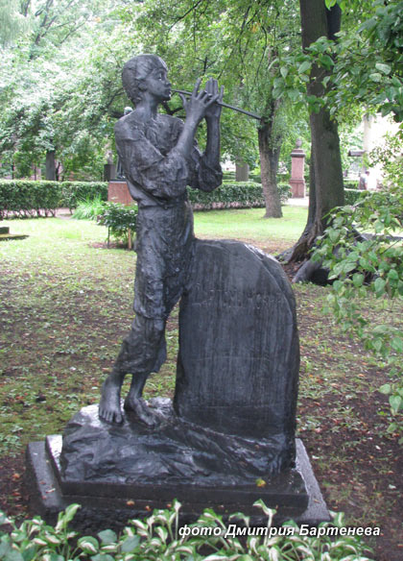
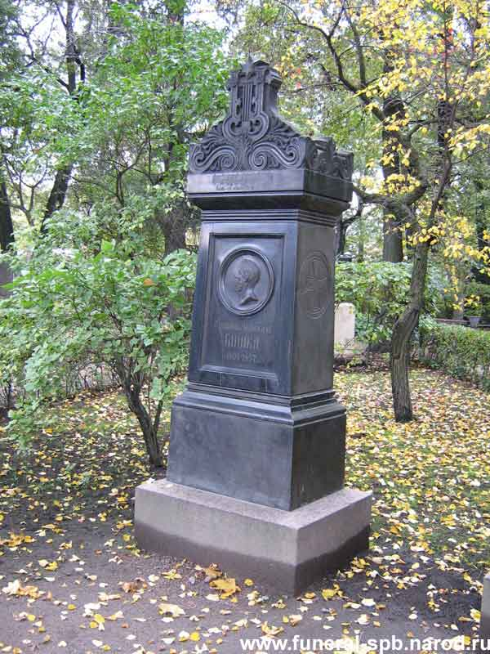
Даргомыжский похоронен в Некрополе мастеров искусств Тихвинского кладбища, неподалёку от могилы Глинки.

Slide 18
Значение творчества композитора
А.С. Даргомыжский является создателем первой русской оперы в жанре бытовой психологической драмы («Русалка») и ариозно-декламационного стиля (опера «Каменный гость»).
Большим успехом пользуются камерно-вокальные сочинения Даргомыжского. В ряде произведений этого жанра ярко проявился комический талант композитора («Червяк», «Титулярный советник» и др.)

Slide 19


Значение творчества композитора
Для оркестра композитором создано четыре произведения: «Болеро» (конец 1830-х), «Баба-Яга», «Казачок» и «Чухонская фантазия» (все — начало 1860-х). Эти произведения являются продолжением традиций симфонической музыки Глинки и одной из основ богатого наследия русской оркестровой музыки, созданного композиторами более позднего времени.

Slide 20


Значение творчества композитора
В XX веке интерес к музыке возродился: оперы А. Даргомыжского ставились в ведущих театрах СССР, оркестровые сочинения вошли в «Антологию русской симфонической музыки», записанную Е. Ф. Светлановым, а романсы стали неотъемлемой частью репертуара певцов. Среди музыковедов, внёсших наибольший вклад в исследование творчества Даргомыжского, наиболее известны А. Н. Дроздов и М. С. Пекелис, автор множества трудов, посвящённых композитору.

Slide 21
Информационные ресурсы
Канн-Новикова Е. Хочу правды. Повесть об Александре Даргомыжском/Рассказы о музыке для школьников. – 1976. – 128 с.
Козлова Н. Русская музыкальная литература. Третий год обучения. - М.: «Музыка», 2002.- с.66-79.
Шорникова М. Музыкальная литература. Русская музыкальная классика. Третий год обучения. – Ростов-на-Дону: «Феникс», 2008. – с.97-127.
Даргомыжский Александр Сергеевич. Википедия. https://ru.wikipedia.org/wiki/
Заставка http://afisha.altune.ru/fony-dlya-prezentacii-powerpoint-detskie.html
Фото, картинки http://www.yandex.ru/

Slide 22
СПАСИБО ЗА ВНИМАНИЕ!

